Slide 1
Анализ стихотворения Бунина «Родина»
Презентация подготовлена
к уроку литературы в 7 классе
учителем словесности ГБОУ СОШ
№ 353 им. А. С. Пушкина г. Москвы
Андреевой Аллой Юрьевной

Slide 2
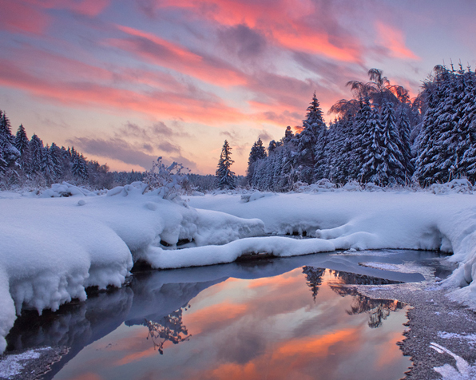
Под небом мертвенно-свинцовым
Выделите эпитеты,
Прокомментируйте их

Slide 3
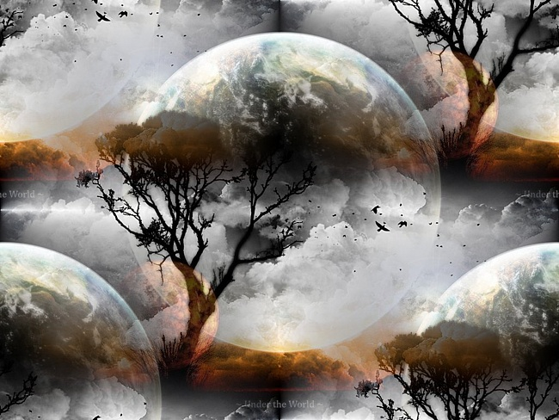
Угрюмо меркнет зимний день
Найдите метафору
Прокомментируйте ее.
Какое настроение задано первыми строками стихотворения?

Slide 4
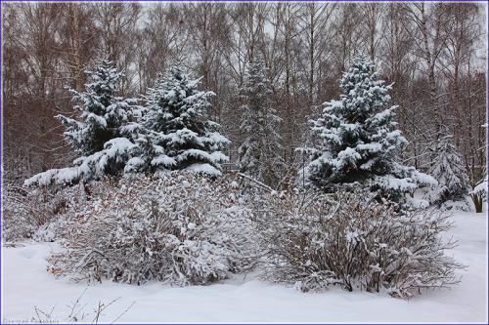
И нет конца лесам сосновым, И далеко до деревень.
Пространство в стихотворении. Каким приемом оно создано?

Slide 5
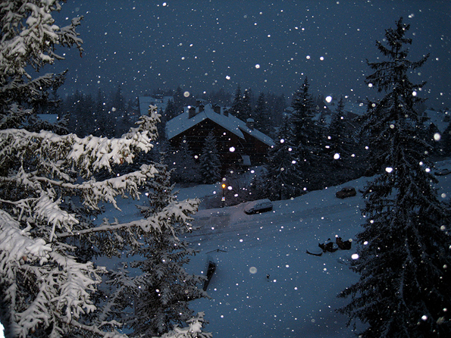
Выделите и прокомментируйте все изобразительные средства этой строфы
Один туман молочно-синий, Как чья-то кроткая печаль, Над этой снежною пустыней Смягчает сумрачную даль.

Slide 6
Выделите и прокомментируйте все изобразительные средства этой строфы
Один туман молочно-синий, Как чья-то кроткая печаль, Над этой снежною пустыней Смягчает сумрачную даль.

Slide 7
Родина
Обратитесь к названию.
Какой предстала перед вами Родина И. Бунина в этом стихотворении?

